Slide 1
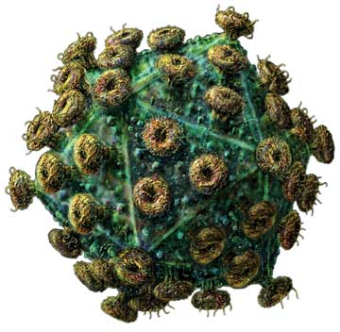
Неклеточные формы жизни.
Вирусы и бактериофаги.

Slide 2

ЦЕЛЬ УРОКА
Познакомиться с историей открытия вирусов.
Изучить особенности их строения.
Рассмотреть жизненный цикл вируса.

Slide 3
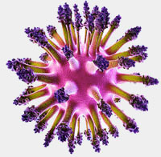
Происхождение вирусов
Вирусы — сборная группа, не имеющая общего предка. В настоящее время существует несколько гипотез, объясняющих происхождение вирусов.
Вирусы – сборная группа, не имеющая общего предка. В настоящее время существует несколько гипотез, объясняющих происхождение вирусов.
Вирус герпеса

Slide 4
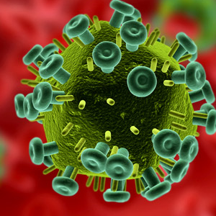
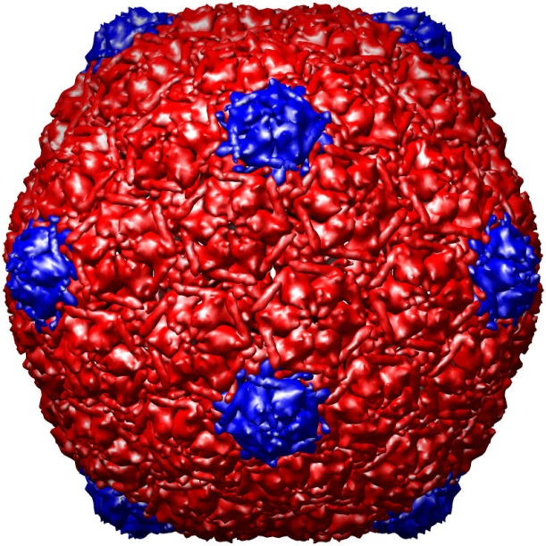
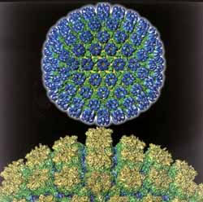
Гипотеза 1. Первые на Земле.
Вирусы – потомки древних
доклеточных форм жизни.
На Земле существуют уже
более 4,5 млрд. лет.

Slide 5
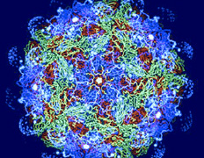
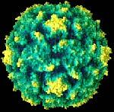
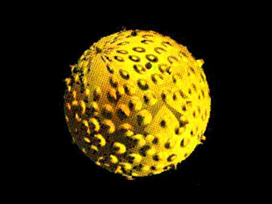
Гипотеза 2
Вирусы – потомки древнейших бактерий, утративших собственный механизм синтеза белка и перешедших к внутриклеточному паразитизму.
Синтезированный вирус
Вирус гриппа

Slide 6
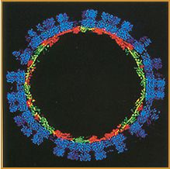
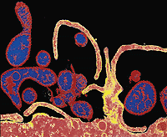
Гипотеза 3
Вирусы – составные части клеток всех живых существ, своеобразные «одичавшие гены», постоянно образующиеся в живых клетках.
Вирус коровьей оспы
Вирус ветряной оспы

Slide 7
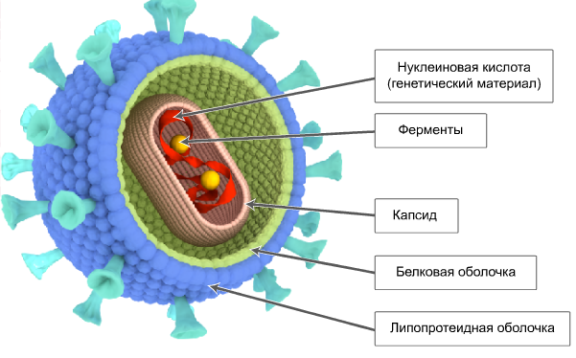
Строение вируса
Вирус (от лат. virus — яд) — простейшая форма жизни на нашей планете, микроскопическая частица, представляющая собой молекулы нуклеиновых кислот (ДНК или РНК), заключённые в защитную белковую оболочку (капсид) и способные инфицировать живые организмы
Вне организма хозяина – вирион

Slide 8
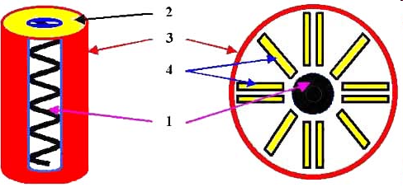
Схематичное строение вируса:
1 - сердцевина (однонитчатая РНК);
2 - белковая оболочка (капсид);
3 - дополнительная липопротеидная оболочка;
4 - капсомеры (структурные части капсида).

Slide 9
Жизненный цикл вируса
1 фаза. Внеклеточная или покоящаяся-
вирусная частица – вирион.
2 фаза. Внутриклеточная – размножающаяся.

Slide 10
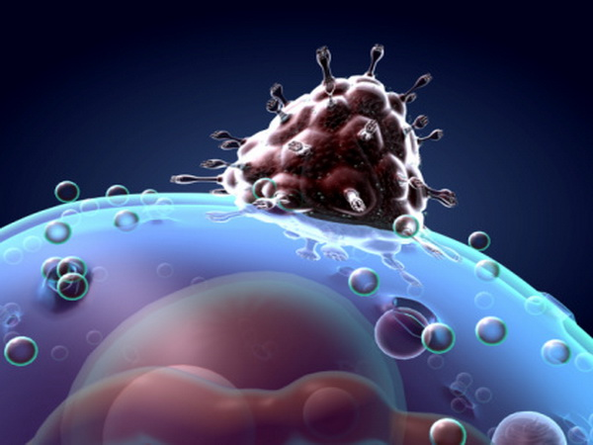
Этапы проникновения вируса в клетку и его размножение.
Вирус осаждается на поверхности мембраны клетки – абсорбция.
Проникновение в клетку и впрыскивание нуклеиновой кислоты вируса
внутрь клетки путем эндоцитоза – инъекция.

Slide 11
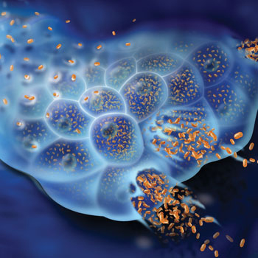
Этапы проникновения вируса в клетку и его размножение.
3. Репродукция нуклеиновых вируса – размножение
внутри клетки.
Перепрограммирование клетки.
4. Синтез вирусных белков.
5. Формирование вирионов по принципу
самосборки.
6. Выход вирусов из клетки - лизис.
Вирионы

Slide 12
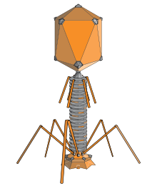
Бактериофаг
головка
капсид
белковый чехол хвоста
хвост
фибрилла хвоста
базальная пластинка

Slide 13
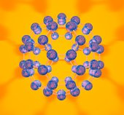
"Вирусы- самозваные диктаторы и двигатели эволюции"
Роль вирусов
Вирусы являются возбудителями многих опасных болезней человека, животных и растений.
Использование в генетике и в селекции для получения вакцин против вирусных заболеваний.
Виротерапия.

Slide 14
ВИРУСЫ
ПОГРАНИЧНОЕ ПОЛОЖЕНИЕ
СТРОЕНИЕ
КАПСИД
ДНК, РНК
ВИРУСОЛОГИЯ
ВИРУСНЫЕ ЗАБОЛЕВАНИЯ

Slide 15
Выводы.
Вирусы — неклеточная форма жизни.
Вирусы являются облигатными паразитами — они не способны размножаться вне клетки
Вирусы имеют специфический механизм взаимодействия
с клетками.
Вирусы внутриклеточные паразиты бактерий, растений, животных.
Вирусы — возбудители опасных заболеваний человека.
Обнаружен также вирус, поражающий другие вирусы.
«Любая форма жизни является уникальной, требует к себе уважения, независимо от ее ценности для человека».

Slide 16
Рефлексия
Что нового вы узнали на уроке?
По каким вопросам темы вы
расширили бы свои знания?
Над какими вопросами вам еще
необходимо поработать?

Slide 17
Итак, сегодня, как и в первые годы, после открытия вируса, нет единого ответа на вопрос: «Что такое или кто такой вирус?»
Они словно балансируют на самой грани между живым и неживым.

Slide 18
В подготовке презентации использованы:
1. Образовательный комплекс. Общая биология.
2. Ресурсы Интернет (все фотографии, рисунки).
3. Информационно-образовательные ресурсы по биологи.
4. Викепедия – свободная энциклопедия.
5. Общая биология: Учеб. для 10-11 кл. Д.К.Беляев, 2010г.
6. Общая биология: Учеб. Для 10-11 кл. А.О.Рувинский, 2009г.
Автор Карунина Н.Н. учитель биологии МОУ средняя школа №6 г. Кинешма

